Slide 1

模量科技 Modutech
长时持续按压下的
力值稳定性
时漂补偿算法 · 升级后实测成果
测试部位：拇指指腹（48 分钟持续按压）、掌心（96 分钟持续按压）
评价口径：读数首尾变化、全程起伏、持续按压中的上行漂移
数据来源：设备真实录制，传感器原始信号与显示力值同步记录
MODUTECH
汇报单位：模量科技 | 2026-10-19

Slide 2
核心结果
模量科技 Modutech
两个部位、两种时长，长时按压力值都稳住了
拇指指腹 · 48 分钟
掌心 · 96 分钟
末段趋势
+0.02 N
-0.64 N
-0.002 N/分钟
读数首尾变化；全程起伏 0.52 N，越按越高仅 0.20 N
读数首尾变化；全程起伏 0.93 N，越按越高仅 0.15 N
稳态末段基本水平；掌心同为 -0.001 N/分钟，按得再久也不上爬
首尾变化 = 评价段末段读数均值相对初段均值的变化；起伏 = 段内最大值与最小值之差；上行漂移 = 读数相对起始值向上累积的最大幅度。
测试部位 | 持续按压 | 首尾变化 | 全程起伏 | 上行漂移 | 状态
拇指指腹 | 48 分钟 | +0.02 N | 0.52 N | 0.20 N | 稳定
掌心 | 96 分钟 | -0.64 N | 0.93 N | 0.15 N | 稳定
第三组（待补） | — | — | — | — | —
显示力值单位 N，按现场标定系数折算。
模量科技 Modutech | 触觉阵列时漂补偿 · 长时恒载力值稳定性
02

Slide 3
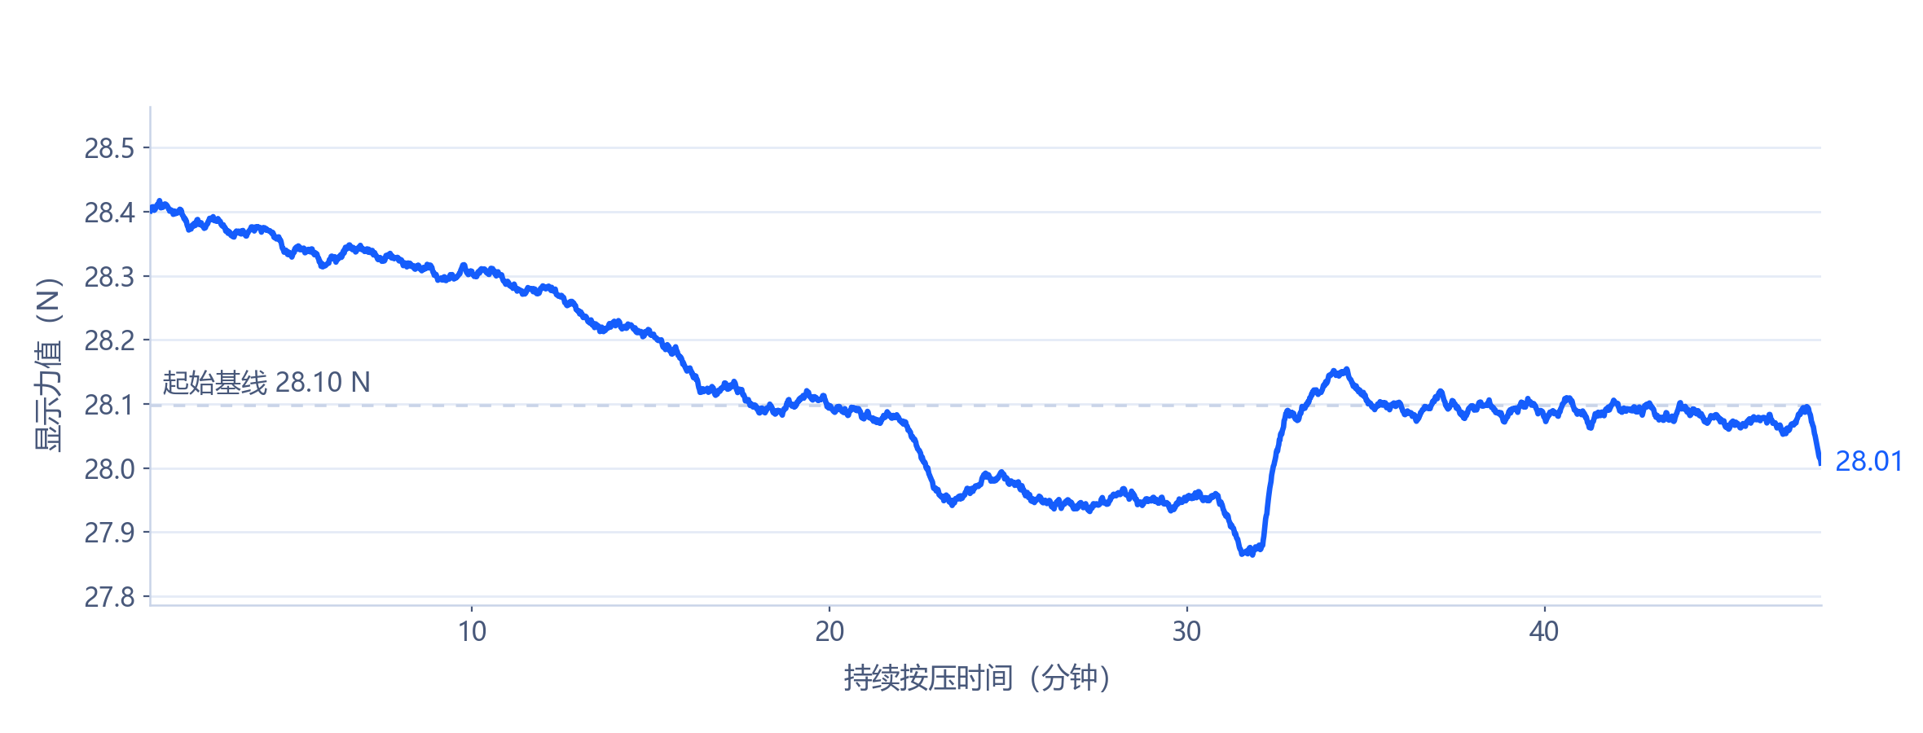
拇指指腹 · 48 分钟力值曲线
模量科技 Modutech
整段持续按压，读数贴着起始基线
48 分钟持续按压，读数从 28.08 N 到 28.10 N，首尾变化 +0.02 N，全程起伏 0.52 N，未出现越按越高的累积。
模量科技 Modutech | 触觉阵列时漂补偿 · 长时恒载力值稳定性
03

Slide 4
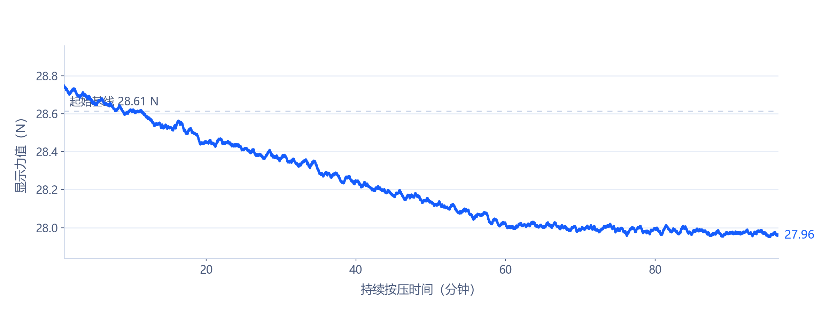
掌心 · 96 分钟力值曲线
模量科技 Modutech
接近一百分钟的恒载，读数依旧没有累积上飘
96 分钟持续按压，读数从 28.61 N 到 27.98 N，首尾变化 -0.64 N，全程起伏 0.93 N。
模量科技 Modutech | 触觉阵列时漂补偿 · 长时恒载力值稳定性
04

Slide 5
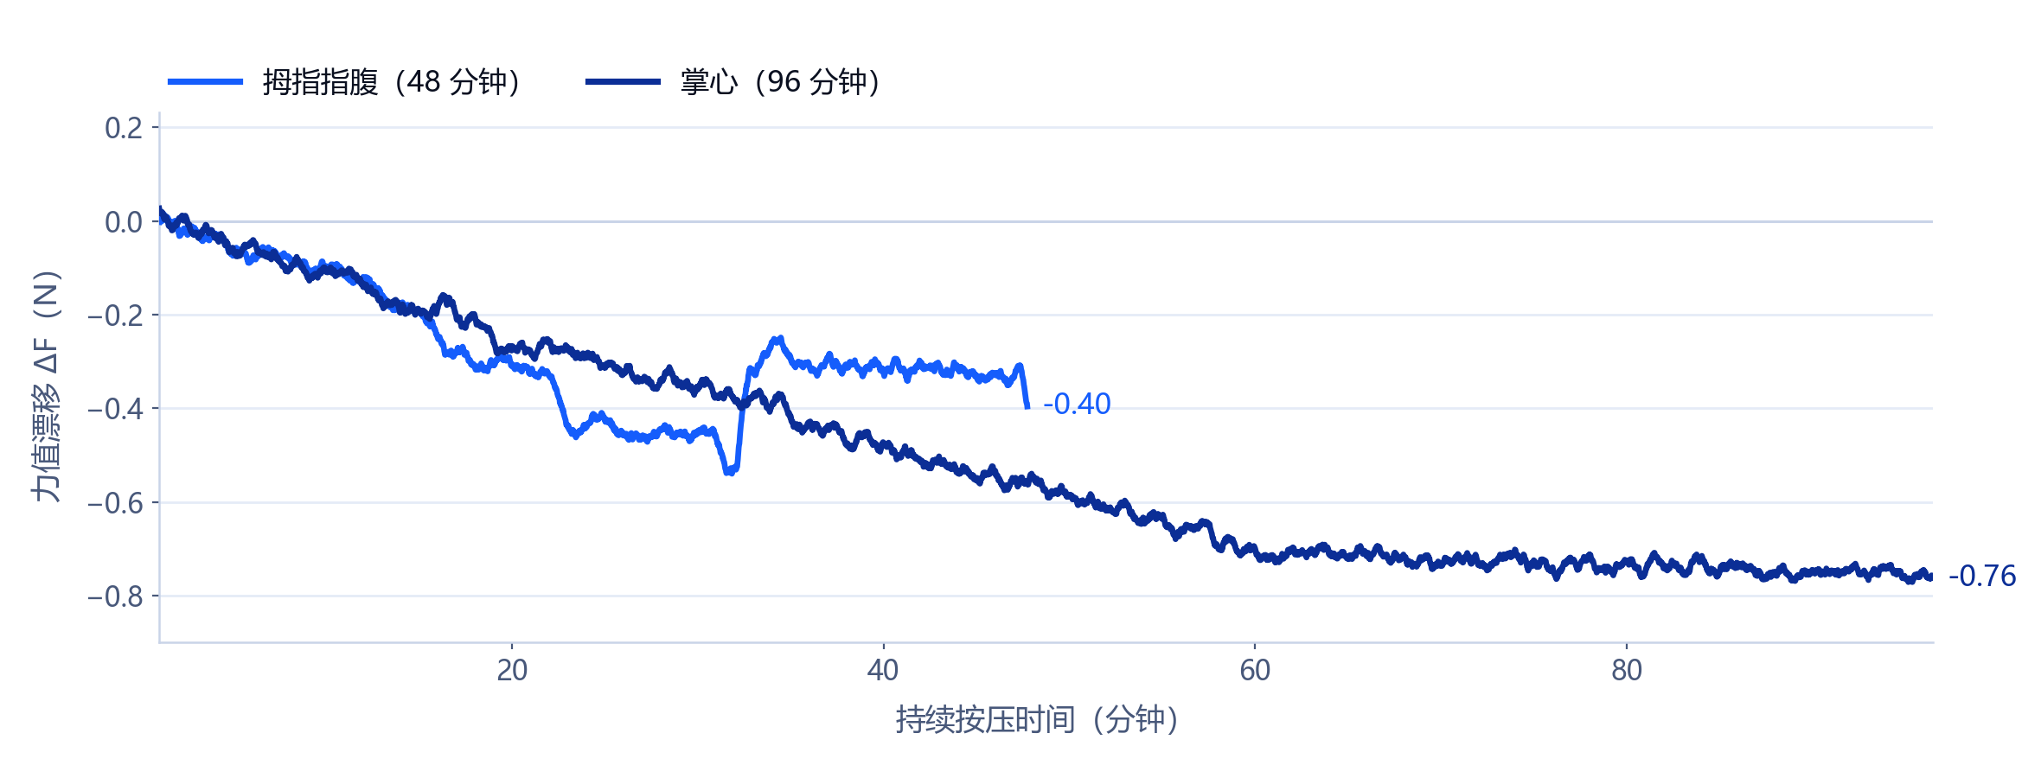
两个部位同框
模量科技 Modutech
各自按压时长内的漂移轨迹，量级一致、方向可控
横轴为各自的持续按压时间，纵轴为相对起始读数的漂移。两个部位在各自时长内保持小量级漂移，未出现累积性上飘。
模量科技 Modutech | 触觉阵列时漂补偿 · 长时恒载力值稳定性
05

Slide 6
稳定性与可重复性
模量科技 Modutech
按得久也不飘，是标定与判定的前提
拇指指腹 · 上行漂移
掌心 · 上行漂移
读数抖动
0.20 N
0.15 N
0.23 N
整段按压中读数自己往上爬的最大幅度
96 分钟内同样保持在小量级
每秒读数变化的 99 分位，来自信号本身，算法未额外放大
指标 | 拇指指腹 | 掌心 | 第三组（待补）
持续按压 | 48 分钟 | 96 分钟 | —
首尾变化 | +0.02 N | -0.64 N | —
全程起伏 | 0.52 N | 0.93 N | —
上行漂移 | 0.20 N | 0.15 N | —
末段趋势 | -0.002 N/分钟 | -0.001 N/分钟 | —
末段趋势接近零，说明读数已经收敛，按压时间再长也不会自己往上走。
模量科技 Modutech | 触觉阵列时漂补偿 · 长时恒载力值稳定性
06

Slide 7
第三组数据（预留）
模量科技 Modutech
拓展部位实测到位后按同一口径并入
本报告结构固定为「拇指指腹 / 掌心 / 第三组」。第三组部位的实测录制到位后，按同一指标定义补入表格与同框图，叙述结构不变。
测试部位 | 状态 | 持续按压 | 首尾变化 | 上行漂移
拇指指腹 | 已完成 | 48 分钟 | +0.02 N | 0.20 N
掌心 | 已完成 | 96 分钟 | -0.64 N | 0.15 N
第三组 | 录制中 / 待补 | — | — | —
模量科技 Modutech | 触觉阵列时漂补偿 · 长时恒载力值稳定性
07

Slide 8
下一步
模量科技 Modutech
从「能测」到「可依据」
扩大样本
标定衔接
持续跟踪
补入第三组部位，并在不同部位、不同按压时长上重复验证。
把长时稳定性纳入产线标定与出厂判定流程，形成可执行的验收口径。
在真实使用场景中跟踪读数表现，定期复核漂移指标。
长时按压力值的稳定性，是触觉压力产品走向实际使用的前提。本次实测给出的结论是：在 48 到 96 分钟的持续按压范围内，显示力值保持平稳、连续、可复现。
模量科技 Modutech | 触觉阵列时漂补偿 · 长时恒载力值稳定性
08

